Slide 1
এস এস সি পরিক্ষার্থীদের বিদায়
ছাতক সরকারি বহুমুখী মডেল উচ্চ বিদ্যালয়
ছাতক, সুনামগঞ্জ।

Slide 2
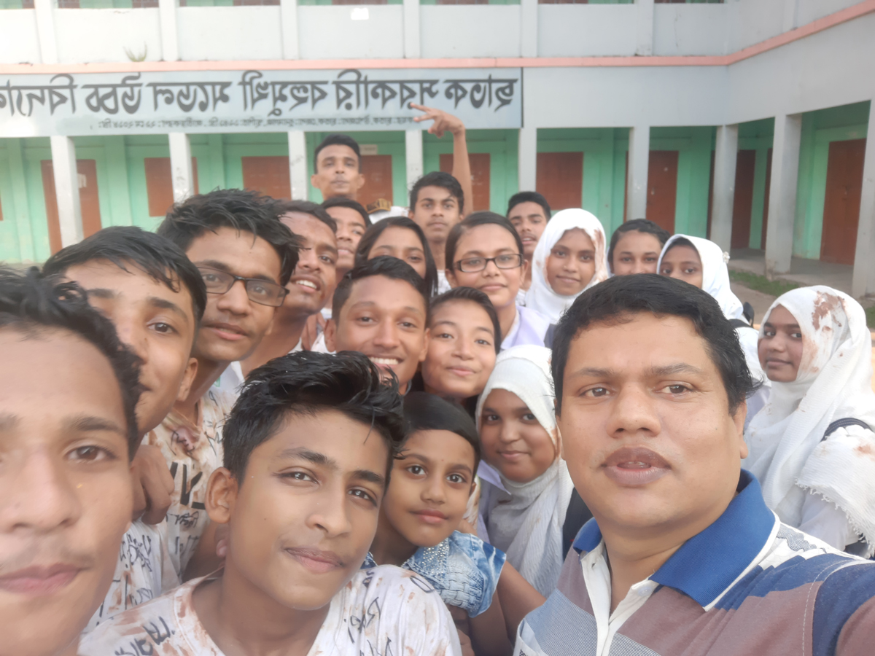
২০২০

Slide 3
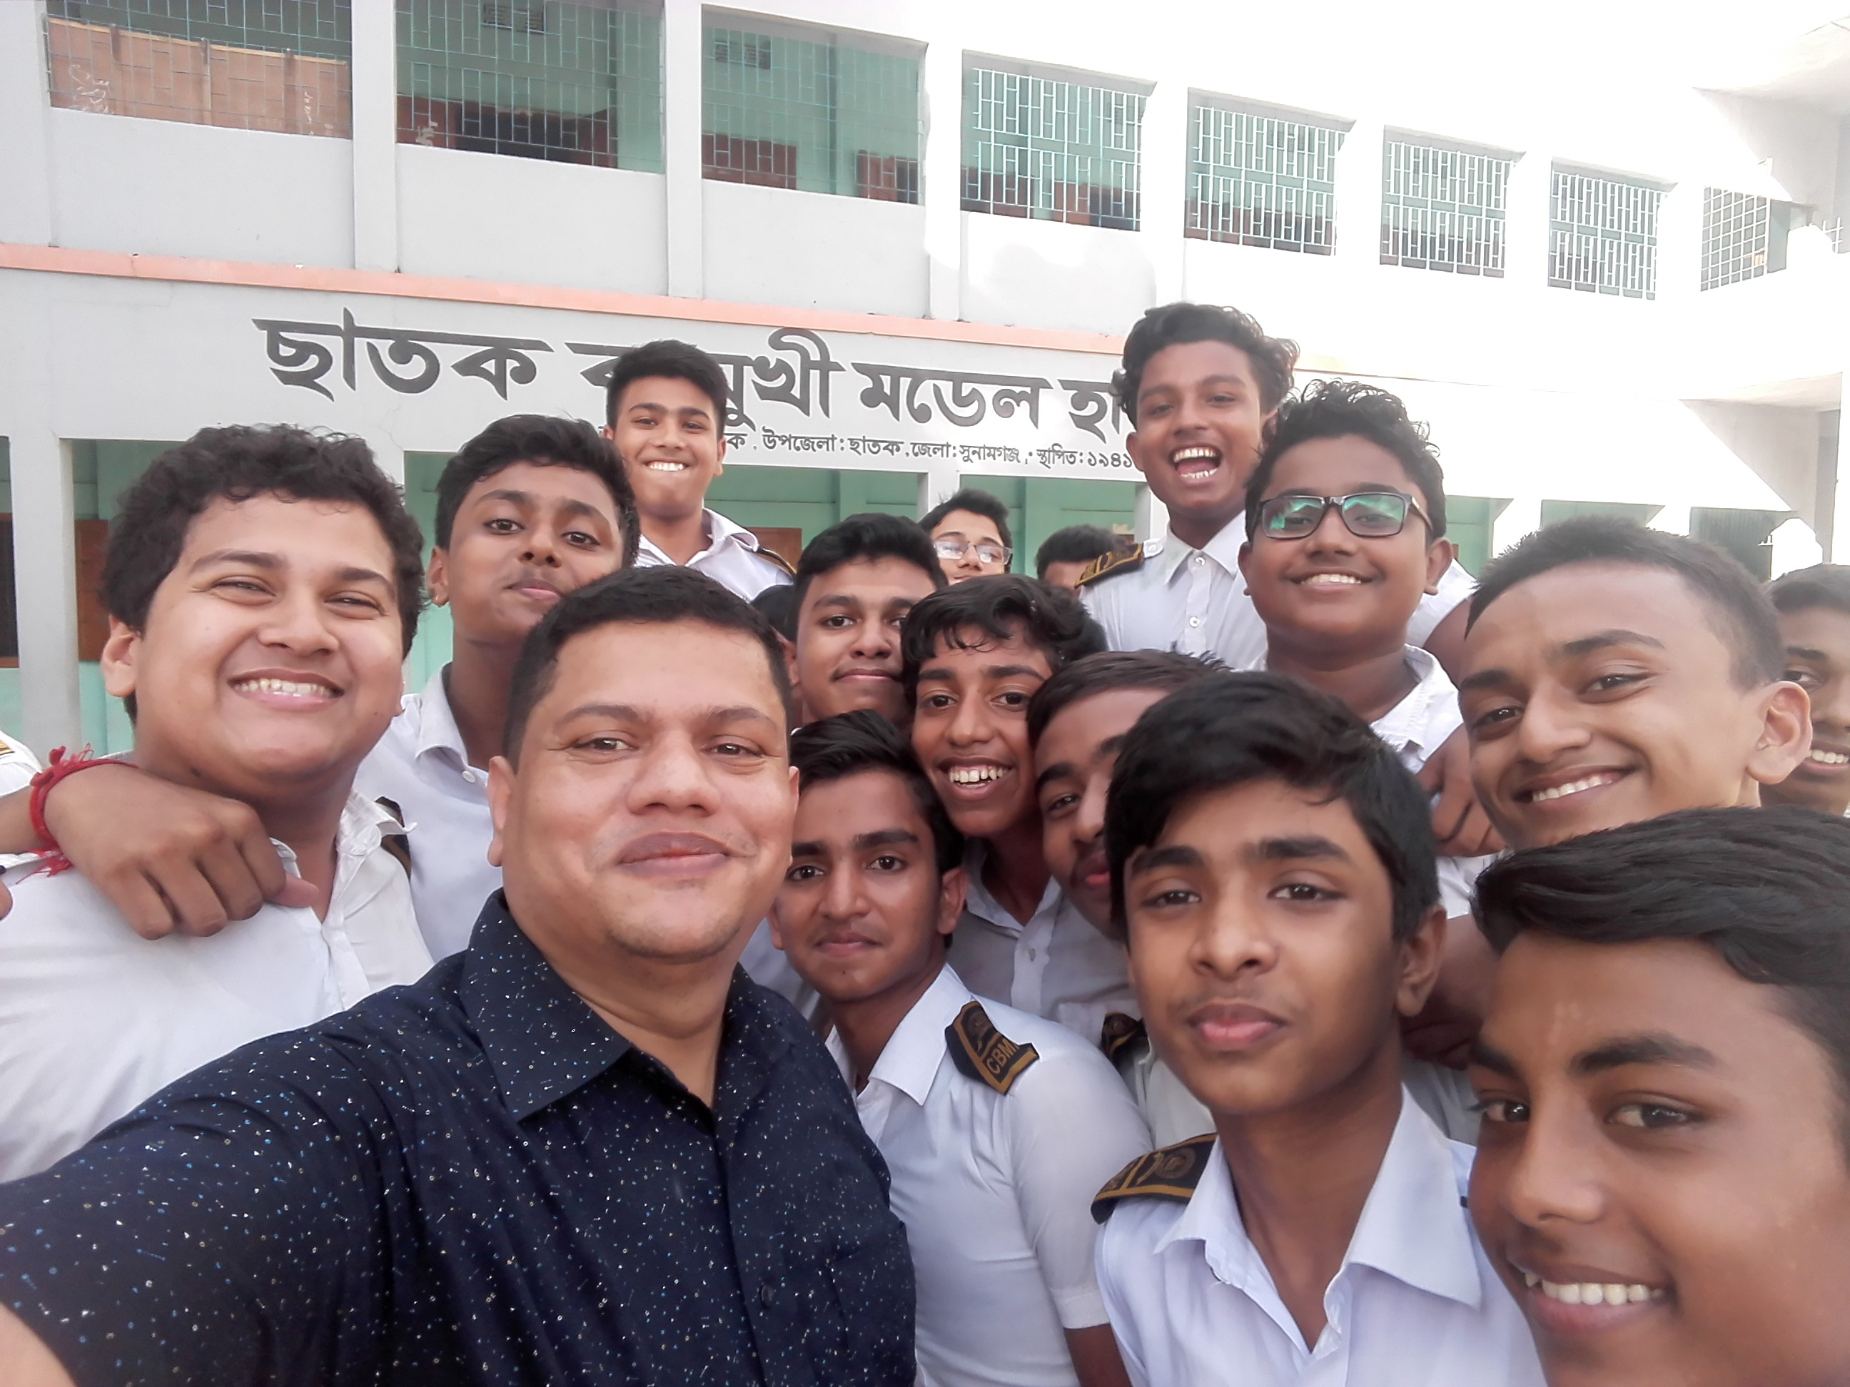
২০১৯

Slide 4
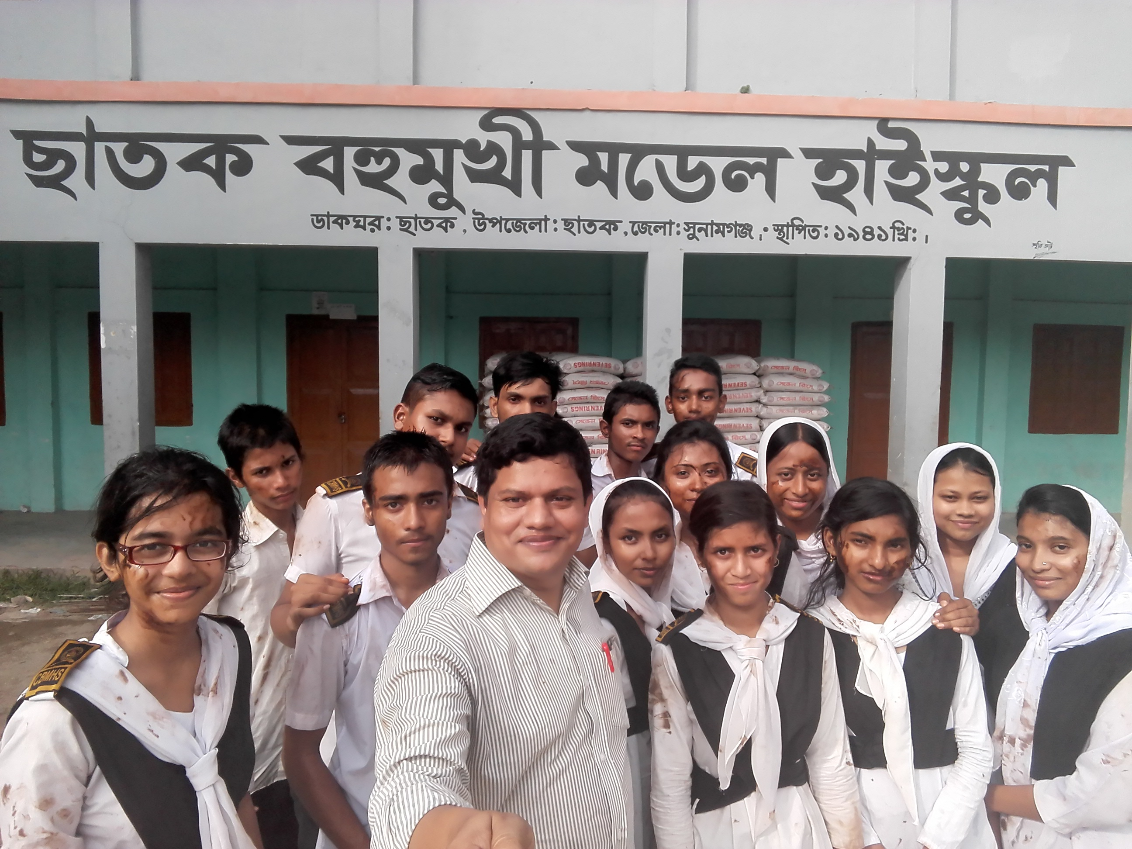
২০১৮

